Slide 1
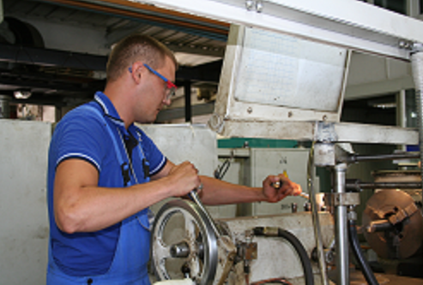
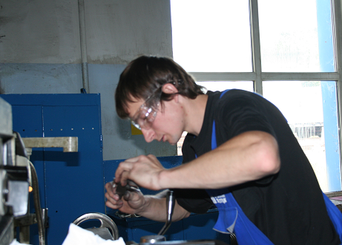
Механизм разработки содержания ППССЗ по специальности 15.02.08 «Технология машиностроения» в формате дуального обучения с ПАО «Кузнецов»
Нисман Ольга Юрьевна, заместитель директора по УМР
ГБПОУ «Поволжский государственный колледж», к.п.н.
Гисматуллина Лилия Наилевна, методист
ГБПОУ «Поволжский государственный колледж»

Slide 2
Этапы подготовительной работы по проектированию содержания ППССЗ в системе дуального обучения
Обучение
сотрудников
ПГК
на внешних и внутренних семинарах
(два направления обучения)
Проведение исследования квалификационных запросов предприятия ПАО «Кузнецов»
Разработка технологий работы
и форм регистрации сопоставления требований ФГОС и ПС
Актуализация шаблонов учебно-планирующей и учебно-методической документации
ППССЗ
Создание рабочей
группы по проектированию содержания специальности Технология машиностроения
Изменение подходов к стажировке
педагогов
(разработка технического задания на стажировку)

Slide 3
Определение содержания ППССЗ по специальности 15.02.08 Технология машиностроения» в формате дуального обучения
Международные требования WorldSkills
Требования профессиональных стандартов
Требования ФГОС СПО
по специальности
Требования
ПАО «КУЗНЕЦОВ»
Конкретизация образовательных результатов:
Рабочие программы ПМ и УД
Рабочие программы практик по ВПД
МР по прохождению практик
МР по выполнению КП/КР
МР по выполнению ЛР/ПЗ
МР по выполнению ВКР
Оценка качества освоения ППССЗ
Фонд оценочных средств для оценки знаний, умений, практического опыта, ОК, ПК:
КОС по УД/МДК
КОС по ПМ
ГИА

Slide 4
Проектирование рабочих программ УД и ПМ на основе требований рынка труда
Разработка программ
базовых ПМ на основе
сопоставления
образовательных
результатов ФГОС СПО
с требованиями
профессиональных
стандартов
Изучение квалификационных запросов и
квалификационных требований ПАО «Кузнецов»
Разработка программы
ПМ «Выполнение
работ по одной или
нескольким профессиям
рабочего и должностям
служащих»
на основе требований
профессиональных
стандартов
Разработка программ
дисциплин
профессионального
цикла на основе
изучения требований
профессиональных
стандартов

Slide 5
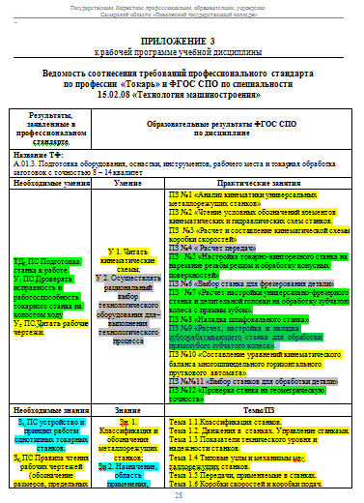
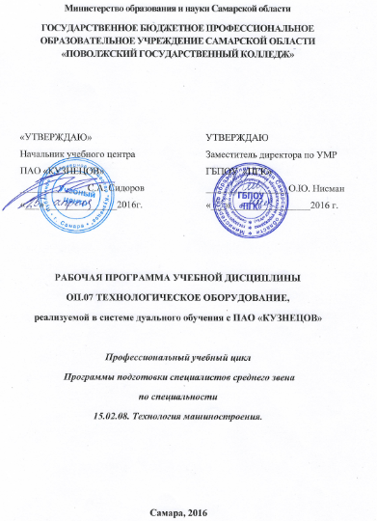
Учет требований ПС в процессе проектирования содержания дисциплин Фрагмент РП «Технологическое оборудование»

Slide 6
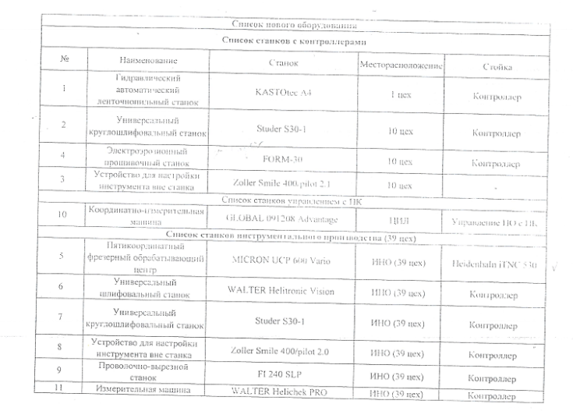
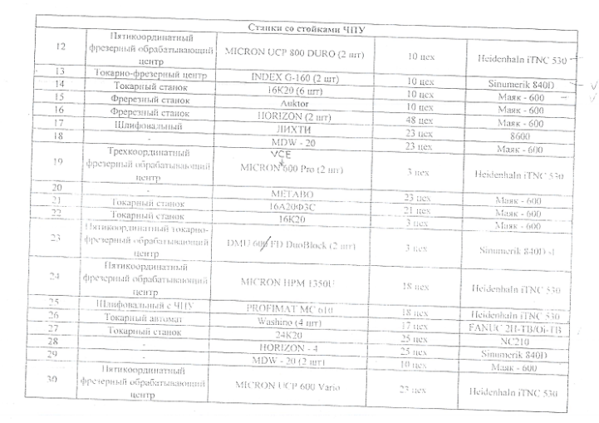
Построение содержания УД «Технологическое оборудование» с учетом материальной базы ПАО «Кузнецов»

Slide 7
Организация изучения квалификационных требований работодателей при прохождении стажировки
Задание на прохождение стажировки
Изучение современных технологий производства, специфики конкретного предприятия/организации.
Изучение деятельности, соответствующей ПК и/или ВПД.
Изучение документации (ДИ, регламентов, инструкций по ТБ, чертежей), форм организации и алгоритмов работы.
Изучение и сбор форм, бланков, используемых в трудовой деятельности рабочего/специалиста.
Изучение критериев оценки труда, выявление типичных ошибок в работе, квалификационных дефицитов.
Составление рейтинга трудовых функций и трудовых операций рабочего/специалиста.
Сопоставление трудовых функций с образовательными результатами ФГОС СПО/НПО/ПС/ЕКТС

Slide 8
Инструменты для изучения квалификационных требований ПАО «Кузнецов
Анкеты для
- изучения кадровых потребностей предприятия
- ранжирования трудовых функций
Опросные листы для проведения интервью со специалистами предприятия
Карты наблюдений за деятельностью рабочего
Ведомости сопоставления требований ФГОС и требований ПАО «Кузнецов»
Разрабатываются методистом, курирующим специальность

Slide 9
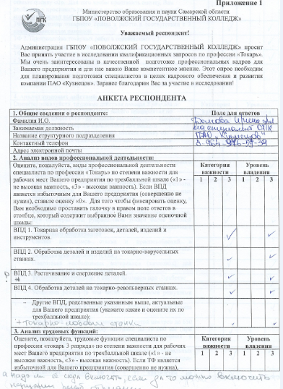
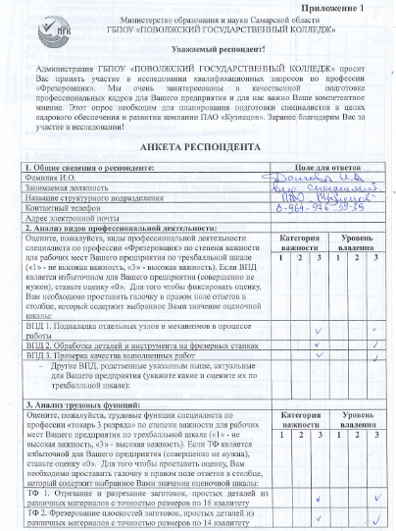
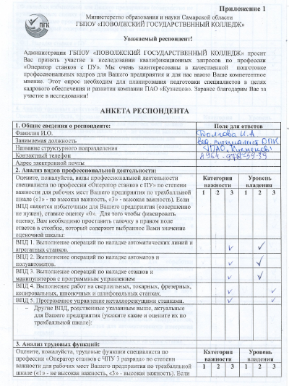
Анкетирование сотрудников ПАО «Кузнецов (ранжирование ТФ)
Токарь
Фрезеровщик
Оператор станков с ЧПУ

Slide 10
Карты наблюдения за деятельностью рабочего на предприятии (фрагмент)

Slide 11
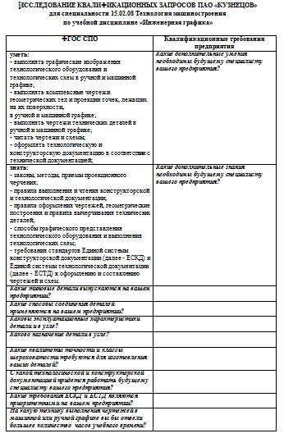
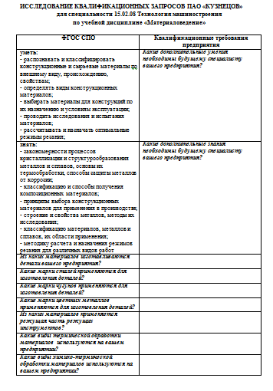
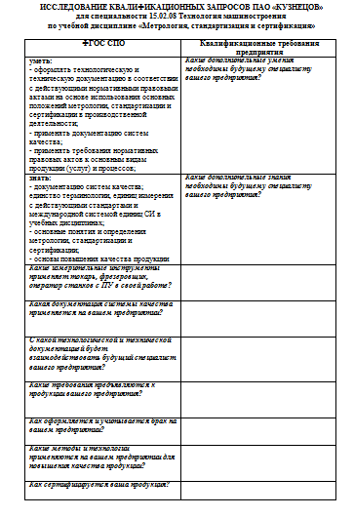
Опросные листы для изучения образовательных результатов по общепрофессиональным УД дисциплин

Slide 12
Шаблоны учебно-методической документации
применение шаблонов значительно увеличивает скорость и качество разработки необходимого комплекта документов, входящих в ППССЗ
1
2
3
4
Методические рекомендации по выполнению ЛР и ПЗ
Методические рекомендации по прохождению практик
УМК для студентов по дисциплинам циклов ОД, ОГСЭ, ЕН,ОП и МДК
Методические рекомендации по выполнению КП
При разработке ППССЗ для реализации в системе дуального обучения потребовалось внести ряд изменений в действующие шаблоны

Slide 13
Шаблоны контрольно-оценочных материалов
1
2
3
4
Шаблон КОС по учебной дисциплине
Шаблон программы и книги протоколов ГИА
Шаблон МР по подготовке и прохождению ГИА, в том числе по выполнению ВКР
Шаблон КОС по профессиональному модулю

Slide 14
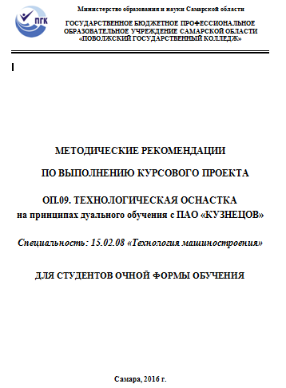
Организационное и методическое обеспечение курсового проектирования

Slide 15
Примерный перечень тем курсовых проектов, ориентированных на производственные процессы ПАО «Кузнецов»
Проектирование скальчатого кондуктора с пневматическим зажимом для обработки детали «Втулка».
Проектирование скальчатого кондуктора с пневматическим зажимом для обработки детали «Сопло».
Проектирование скальчатого кондуктора с пневматическим зажимом для обработки детали «Валик».
Проектирование скальчатого кондуктора с пневматическим зажимом для обработки детали «Упор».
Проектирование скальчатого кондуктора с пневматическим зажимом для обработки детали «Серьга».
Проектирование сверлильного поворотного приспособления с пневматическим зажимом для обработки детали «Корпус».
Проектирование сверлильного поворотного приспособления с пневматическим зажимом для обработки детали «Поводок».
Проектирование сверлильного поворотного приспособления с пневматическим зажимом для обработки детали «Фланец».
Проектирование сверлильного поворотного приспособления с пневматическим зажимом для обработки детали «Валик».
Проектирование фрезерного поворотного приспособления с вертикальной цангой с пневматическим приводом для обработки детали «Упор».
Проектирование фрезерного поворотного приспособления с вертикальной цангой с пневматическим приводом для обработки детали «Сопло».

Slide 16
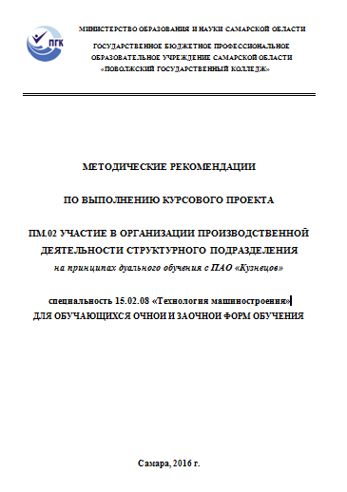
Согласование с ПАО «Кузнецов» тематики КП по ПМ.02
Участие в организации производственной деятельности структурного подразделения по изготовлению детали типа «Гайка»
Участие в организации производственной деятельности структурного подразделения по изготовлению детали типа «Шестерня фартука»
Участие в организации производственной деятельности структурного подразделения по изготовлению детали типа «Зубчатое колесо»
Участие в организации производственной деятельности структурного подразделения по изготовлению детали типа «Крышка штуцера»
Участие в организации производственной деятельности структурного подразделения по изготовлению детали типа «Упор»
Участие в организации производственной деятельности структурного подразделения по изготовлению детали типа «Кольцо внутреннее»
Участие в организации производственной деятельности структурного подразделения по изготовлению детали типа «Вал»
Участие в организации производственной деятельности структурного подразделения по изготовлению детали типа «Ось»
Участие в организации производственной деятельности структурного подразделения по изготовлению детали типа «Муфта»
Участие в организации производственной деятельности структурного подразделения по изготовлению детали типа «Пята»
Участие в организации производственной деятельности структурного подразделения по изготовлению детали типа «Фланец»
Участие в организации производственной деятельности структурного подразделения по изготовлению детали типа «Опора»

Slide 17
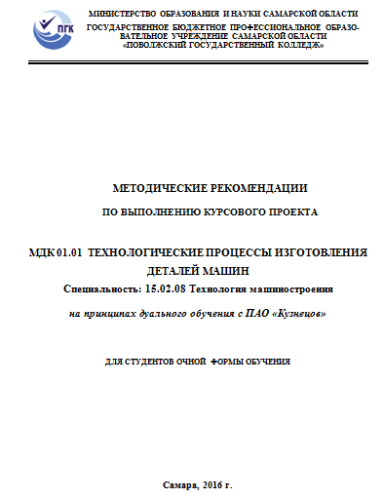
Согласование с ПАО «Кузнецов» тематики КП по ПМ.01
Проектирование технологического процесса изготовления детали типа «Вал шлицевой».
Проектирование технологического процесса изготовления детали типа «Гайка».
Проектирование технологического процесса изготовления детали типа «Шестерня фартука».
Проектирование технологического процесса изготовления детали типа «Переходник».
Проектирование технологического процесса изготовления детали типа «Зубчатое колесо».
Проектирование технологического процесса изготовления детали типа «Крышка штуцера».
Проектирование технологического процесса изготовления детали типа «Упор».
Проектирование технологического процесса изготовления детали типа «Кольцо подшипника наружное».
Проектирование технологического процесса изготовления детали типа «Кольцо подшипника внутреннее».
Проектирование технологического процесса изготовления детали типа «Вал».
Проектирование технологического процесса изготовления детали типа «Шток».
Проектирование технологического процесса изготовления детали типа «Ось».
Проектирование технологического процесса изготовления детали типа «Винт».

Slide 18
Подходы к курсовому и дипломному проектированию
Ключевая идея курсового проектирования в ПГК – организация деятельности студентов по последовательному выполнению частей ВКР
Планирование КР/КП (место и их количество в УП) определяется структурой дипломного проекта
Тематика дипломного проекта определяется перед началом первого курсового проекта
Практическая часть ВКР формируется в рамках производственных практик по ПМ и отрабатывается в ходе преддипломной практики

Slide 19
ГИА – защита дипломного проекта и организация демонстрационного экзамена на ПАО «Кузнецов»
Практическая часть ВКР – производственные и преддипломная практики
Экономическая часть ВКР –
К/П по МДК 02.01 ПМ 02
3-4
курс
Конструкторская часть ВКР –
ОП 09. Технологическая оснастка
Технологическая часть ВКР –
К/П по МДК 01.01 ПМ 01

Slide 20
Вопросы?

